Slide 1
Разработка логической структуры базы данных
Выполнил: Костюков К.А.
Проверил: Короленко В.В.

Slide 2
Сущности
Перед основной работой были изучены основные понятия теории баз данных, основные модели данных, а также средство для разработки диаграмм draw.io После этого для 10-го варианта лабораторной (Учет результатов сдачи вступительных экзаменов) были определены основные сущности для разрабатываемой БД, которые логически подходят к данной теме:
Абитуриент – список абитуриентов
Экзаменатор – список экзаменаторов
Экзамен – сопоставление списка абитуриентов и экзаменаторов в список экзаменов с датой проведения, обозначением предмета.
Результат экзамена - сопоставление списка абитуриентов и экзаменаторов в список экзаменов с датой проведения, обозначением предмета.
Оплата экзаменатора - учета оплаты, которую экзаменатор получает за проведение экзаменов.

Slide 3
Атрибуты
Далее были выделены ключевые атрибуты сущностей (первичные и внешние ключи):
Таблица "Абитуриент"
Атрибуты:
1. Абитуриент_ID (первичный ключ)
2. Имя
3. Фамилия
4. Дата рождения
5. Адрес
Таблица "Экзаменатор"
Атрибуты:
1. Экзаменатор_ID (первичный ключ)
2. Имя
3. Фамилия
4. Специализация
5. Уровень оплаты
Таблица "Экзамен"
Атрибуты:
1. Экзамен_ID (первичный ключ)
2. Название
3. Дата проведения
4. Аудитория

Slide 4
Атрибуты
Таблица "Результат экзамена"
Атрибуты:
1. Результат_ID (первичный ключ)
2. Оценка
3. Дата сдачи
4. Абитуриент_ID (внешний ключ, связь с таблицей "Абитуриент")
5. Экзамен_ID (внешний ключ, связь с таблицей "Экзамен")
6. Экзаменатор_ID (внешний ключ, связь с таблицей "Экзаменатор")
Таблица "Оплата экзаменатора"
Атрибуты:
1. Оплата_ID (первичный ключ)
2. Сумма оплаты
3. Дата оплаты
4. Экзаменатор_ID (внешний ключ, связь с таблицей "Экзаменатор")

Slide 5
Связи
Затем, для сущностей были определены связи:
Между Абитуриентом и Результатом экзамена: Один ко многим (один абитуриент может иметь много результатов).
Между Экзаменатором и Результатом экзамена: Один ко многим (один экзаменатор может иметь много результатов).
Между Экзаменом и Результатом экзамена: Один ко многим (один экзамен может иметь много результатов).
Многие ко многим между Абитуриентом и Экзаменом: Один абитуриент может сдавать много экзаменов, и экзамен может быть сдан многими абитуриентами.
Между Экзаменатором и Оплатой экзаменатора: Один ко многим (один экзаменатор может иметь много записей об оплате).
Между Оплатой экзаменатора и Результатом экзамена: Один к одному (каждая запись об оплате соответствует результату одного экзамена).

Slide 6
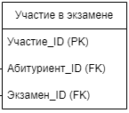
Добавление таблицы
После необходимо избавиться от связей «многие ко многим» с помощью введения дополнительных сущностей. Добавление таблицы "Участие в экзамене", содержащей внешние ключи ID абитуриента и ID экзамена решает эту задачу. Теперь у нас есть две связи "один ко многим" вместо связи "многие ко многим".
Новая таблица

Slide 7
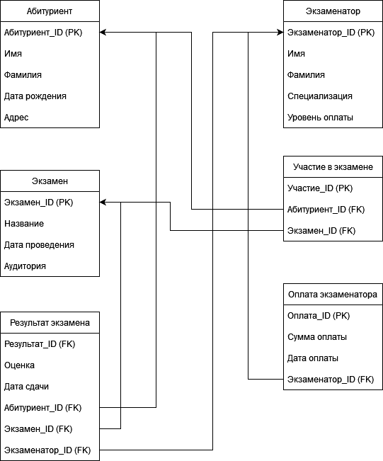
Диаграмма

